Slide 1
Vypracované úlohy DTP
Ing.Drgo Pavel,8.máj 2018,utorok 19:58

Slide 2
1.CHARAKTERISTIKA POJMU DTP
Desktop publishing (skratka DTP) je označenie
pre celý proces spracovania grafického návrhu
na počítači až po export súboru pre ofsetovú, hárkovú a digitálnu tlač.
Desktop publishing (DTP) je proces navrhovania
novín, časopisov, kníh, letákov, brožúr a správ na počítači.

Slide 3
2.VÝHODY DTP
1.Dizajn práce a čas publikovania sa výrazne znižujú, keďže dizajnéri môžu vytvárať štandardizované rozloženia ktoré sa majú znova a znova používať
2.Text a grafiku je možné importovať z rôznych zdrojov a miest po celom
svete
3.Text a grafiku je možné presne umiestniť pomocou funkcií mriežky a zac-hytenia, merania, otáčania a orezania.
4.Navrhované usporiadanie môže byť odoslané elektronicky editorovi alebo klientovi na schválenie pred tlačou.
5.Úpravy sa dajú ľahko uskutočniť.
6.Po schválení môže byť konečné usporiadanie zaslané na tlač elektronickou cestou s malým alebo žiadnym časom plytvaním.

Slide 4
3.DRUHY PUBLIKÁCIÍ NA DTP PRACOVISKU
• Knihy
• Časopisy
• Letáky
• Spravodajcovia
• Vizitky
• Obchodný formulár
• Billboardy
• Reklamy
• Dopisné obálky
• Atď.

Slide 5
4.FÁZY TVORBY PUBLIKÁCIE.......
Vytvorte náčrt vašej myšlienky
2. Pridajte grafický dizajn
3.Vložte ho do počítača
4.Vytvorte elektronickú publikáciu
5.Umiestnite ju na internet
6.vytlačte publikáciu

Slide 6
5.Dôvody používania DTP
1. Šetrí čas a peniaze
2. Jednoduchá revízia
3. Viac kontroly nad obsahom
4. diskrétnosť
5. Jednoduchá distribúcia
6. Viac publikácií

Slide 7
6.VSTUPY PRACOVISKA DTP ......

Slide 8
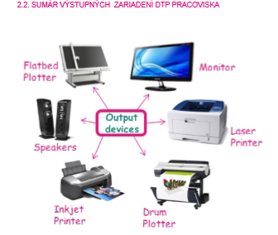
7. VÝSTUPY PRACOVISKA DTP ......

